Slide 1

Bài 12:
VÙNG
ĐỒNG BẰNG SÔNG HỒNG

Slide 2




3. DÂN CƯ, XÃ HỘI
TRÒ CHƠI
Hoạt động: Cả lớp
Nhìn hình, kết nối các hình để tìm từ khóa phù hợp
Thời gian mỗi từ: 10 giây

Slide 3



ĐUỔI HÌNH BẮT CHỮ
ĐÔNG DÂN

Slide 4

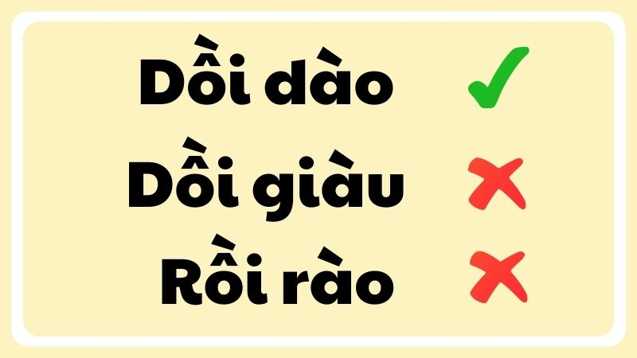
ĐUỔI HÌNH BẮT CHỮ
LAO ĐỘNG DỒI DÀO

Slide 5

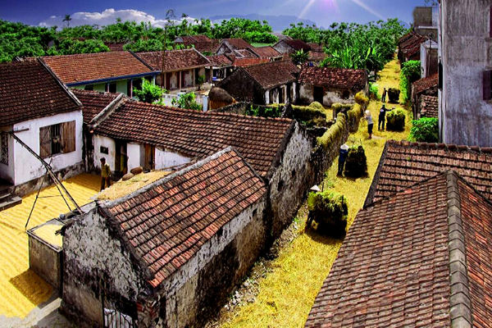
ĐUỔI HÌNH BẮT CHỮ
NÔNG THÔN
Notes:
NÔNG DÂN + THÔN XÓM

Slide 6

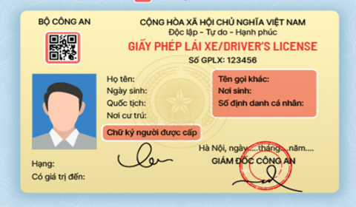
ĐUỔI HÌNH BẮT CHỮ
ĐỒNG BẰNG
Notes:
DÂY ĐỒNG + BẰNG LÁI

Slide 7


ĐUỔI HÌNH BẮT CHỮ
TRÌNH ĐỘ CAO

Slide 8


ĐUỔI HÌNH BẮT CHỮ
THẤT NGHIỆP

Slide 9

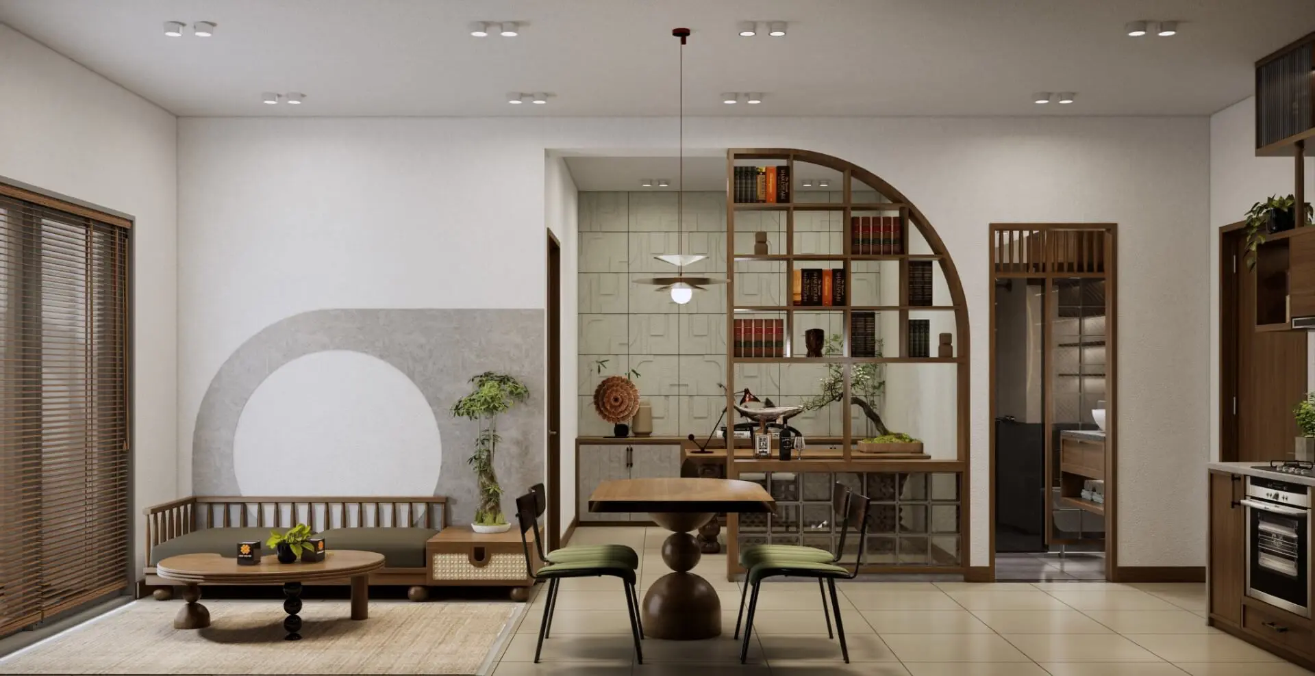
ĐUỔI HÌNH BẮT CHỮ
HÀ NỘI
Notes:
HÀ MÃ + NỘI THẤT

Slide 10



ĐUỔI HÌNH BẮT CHỮ
TRUNG TÂM HÀNG ĐẦU

Slide 11

3. DÂN CƯ, XÃ HỘI
Từ khóa
Đông dân
Lao động dồi dào
Nông thôn
Đồng bằng
Trình độ cao
Thất nghiệp
Hà Nội
Trung tâm hàng đầu
Liên kết các từ khóa để phân tích các đặc điểm dân cư, nguồn lao động và ảnh hưởng của các nhân tố này đến sự phát triển kinh tế – xã hội của vùng; đồng thời phân tích vấn đề đô thị hoá ở Đồng bằng sông Hồng.

Slide 12
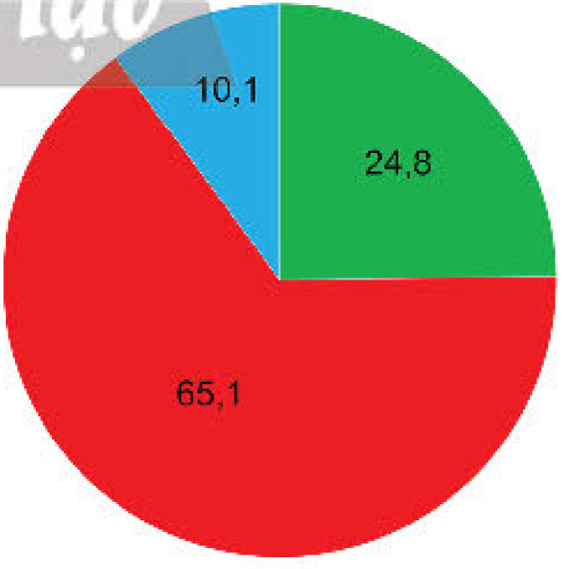
3. DÂN CƯ, XÃ HỘI
Cơ cấu dân số theo nhóm tuổi của vùng Đồng bằng sông Hồng, năm 2021
Từ 0 – 14 tuổi
Từ 15 – 64 tuổi
Từ 65 tuổi trở lên

Slide 13
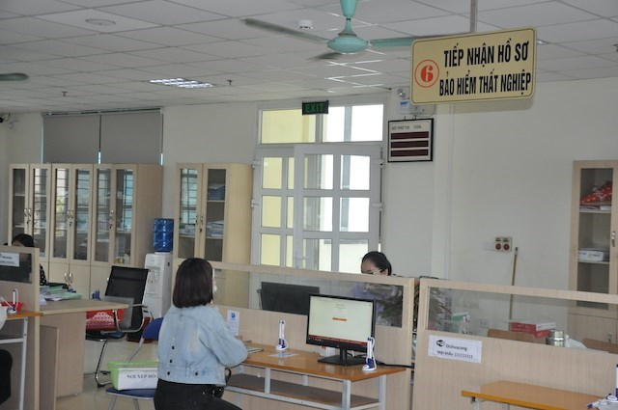
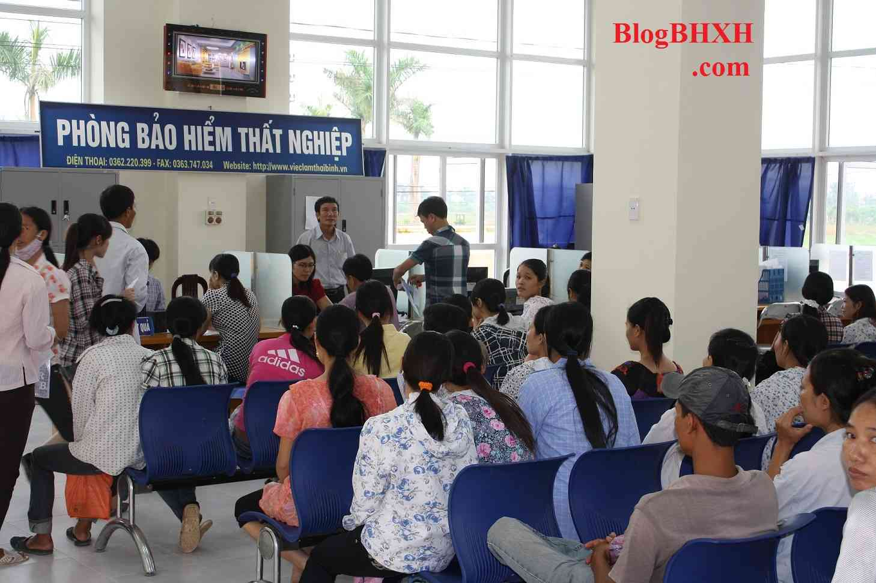
So với cùng kỳ năm 2022, số lao động hưởng BHTN năm 2023 trên địa bàn Thành phố Hà Nội tăng hơn 10.000 người (11 tháng năm 2022, chi trả chế độ cho gần 65.000 người hưởng). Số lượng người hưởng BHTN tăng phần nào cho thấy sự khó khăn về công tác giải quyết, duy trì việc làm cho người lao động trong năm 2023.
Nhằm bảo đảm đời sống, an sinh cho người lao động, một mặt các cơ quan chức năng Thành phố Hà Nội phối hợp triển khai nhiều giải pháp giữ ổn định về việc làm cho người lao động vào thời điểm cuối năm 2023; đồng thời tạo ra nhiều vị trí việc làm mới, giúp nhóm lao động thất nghiệp sớm trở lại thị trường lao động.

Slide 14
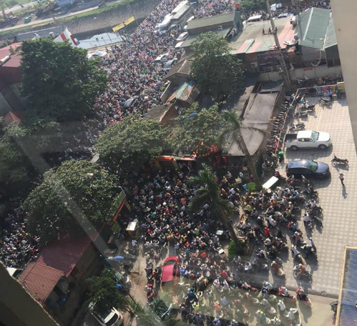
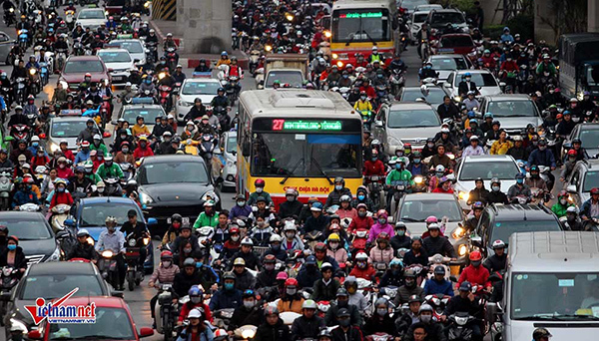
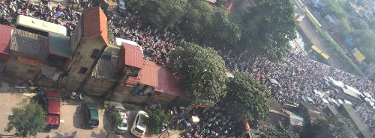
Kẹt xe ở Hà Nội

Slide 15

3. DÂN CƯ, XÃ HỘI
a) Dân cư
- Quy mô dân số lớn và tăng do tỉ lệ tăng dân số tự nhiên còn cao và thu hút người nhập cư.
- Cơ cấu dân số: Nhóm người dưới 15 tuổi chiếm khoảng 25%, nhóm người từ 15 đến 64 tuổi chiếm khoảng 65% và người từ 65 tuổi trở lên chiếm khoảng 10% số dân của vùng (năm 2021).
- Mật độ dân số cao.
- Phân bố dân cư: Dân cư sinh sống ở khu vực nông thôn nhiều hơn thành thị.
- Thành phần dân tộc: Trong vùng có các dân tộc cùng chung sống là Kinh, Dao, Tày, Sán Dìu, Sán Chay, Mường,...
➔ Dân số đông tạo nên thị trường tiêu thụ lớn, thúc đẩy các ngành kinh tế phát triển. Tuy nhiên, dân số đông cũng gây sức ép tới chỗ ở, giáo dục, y tế, môi trường... trong vùng.
Dân số năm 2021 là 23,2 triệu người, chiếm 23,6% số dân cả nước.
Tỉ lệ gia tăng dân số tự nhiên khoảng 1,07%.
MĐDS: 1091 người/km², gấp 3,7 lần mức trung bình cả nước.
Các thành phố đông dân của vùng là Hà Nội, Hải Phòng, Hạ Long.
Người Kinh chiếm hơn 89% số dân của vùng.

Slide 16

3. DÂN CƯ, XÃ HỘI
b) Nguồn lao động
- Số lượng: nguồn lao động dồi dào.
- Chất lượng: ngày càng nâng cao, tỉ lệ lao động đã qua đào tạo đứng đầu cả nước.
– Phân bố: Tỉ lệ lao động ở khu vực công nghiệp và xây dựng, dịch vụ ngày càng tăng (chiếm khoảng 86% tổng số lao động toàn vùng năm 2021) tập trung ở các đô thị, nhất là Hà Nội và Hải Phòng.
➔ Nguồn lao động dồi dào và có trình độ cao là cơ sở thu hút đầu tư, tạo động lực phát triển kinh tế. Tuy nhiên, lao động tập trung đông ở các thành phố cũng gây khó khăn cho vấn đề giải quyết việc làm.
Lực lượng lao động từ 15 tuổi trở lên có khoảng 11,4 triệu người, chiếm gần 50% tổng số dân toàn vùng (năm 2021).

Slide 17

3. DÂN CƯ, XÃ HỘI
c) Đô thị hoá
- Đô thị ở vùng được hình thành từ rất sớm. Tuy nhiên, suốt một thời gian dài, quá trình đô thị hoá diễn ra chậm, trình độ đô thị hoá thấp.
- Từ khi Đổi mới đất nước, do tác động của công nghiệp hoá, hiện đại hoá nên quá trình đô thị hoá ở vùng diễn ra nhanh. Tỉ lệ dân thành thị của vùng tăng và cao hơn so với trung bình cả nước. Vùng có mạng lưới đô thị dày đặc, quy mô đô thị mở rộng; trong vùng có Hà Nội là đô thị đặc biệt.
- Xu hướng đô thị hoá của vùng là hình thành các đô thị hiện đại, đô thị thông minh, đô thị xanh, đô thị vệ tinh, vùng đô thị... chú trọng phát triển các đô thị hai bên bờ sông Hồng.
➔ góp phần thúc đẩy quá trình sản xuất hàng hoá, chuyển dịch cơ cấu lao động và cơ cấu kinh tế theo hướng tích cực, nâng cao đời sống người dân trong vùng,...
Tuy nhiên, sự tập trung đông dân cư vào các đô thị lớn cũng gây một số khó khăn cần giải quyết như ô nhiễm môi trường, ùn tắc giao thông.
- Năm 2009, tỉ lệ dân số đô thị chiếm 28,6%, đến năm 2021 tăng lên 37,6%.
- Hà Nội là đô thị đặc biệt (8,3 triệu người) và hàng chục đô thị các cấp khác.

Slide 18

4. VỊ THẾ CỦA THỦ ĐÔ HÀ NỘI
Đọc SGK hoặc tư liệu ở slide sau, tìm và gạch chân các từ khóa thể hiện vị thế của thủ đô Hà Nội trong 3 phút. Sau đó gấp sách, GV gọi 3 bạn bất kì lên bảng, trong 3 phút thi viết các từ khóa đã tìm được xem ai viết được nhiều nhất → điểm cộng.

Slide 19
4. VỊ THẾ CỦA THỦ ĐÔ HÀ NỘI
Trung tâm chính trị – hành chính quốc gia; trung tâm giao dịch quốc tế, kinh tế, văn hoá, giáo dục hàng đầu.
Trung tâm thương mại lớn.
Trung tâm khoa học công nghệ hàng đầu.

